Slide 1
SuperSign CMS
Єдине рішення для керування контентом

Slide 2

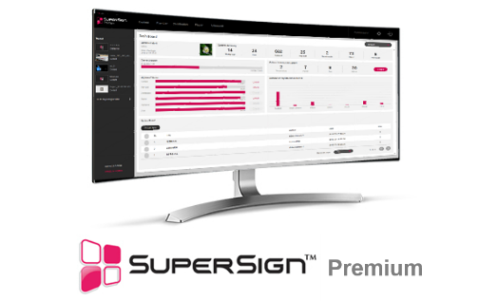

SuperSign CMS
LG SuperSign CMS —
мережеве програмне забезпечення для створення, редагува-ння, управління і відтворення мультимедійних матеріалів від компанії LG Electronics.
CMS

Slide 3
SuperSign CMS
LG SuperSign CMS дозволяє:
Дистанційно керувати дисплеями c ПК.
Створювати і відправляти контент на дисплеях різних
типів (LCD, LED, OLED, Ultra Stretch, High Brightness, Touch).
Створити списки відтворення.
Дозволяє відтворення контенту за створеним розкладом.
Здійснювати індивідуальні настройки відображення
(яскравість, контрастність і т.д.).
Сповіщати про помилки в ході експлуатації.
Керувати права доступу адміністраторів.

Slide 4
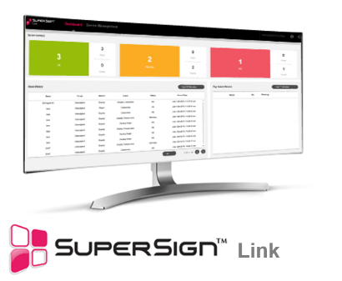
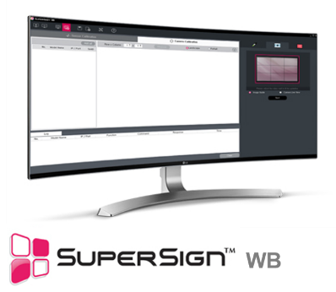
SuperSign CMS
SuperSign CMS входить в сімейство продуктів SuperSign
Керування контентом
Керування
SuperSign CMS
Моніторинг та контроль за дисплеями
Контроль
SuperSign Control/Control+
CMS
Програмне
забезпечення
Signage 365 Care
Калібрування дисплеїв
Калібрування
SuperSign WB
Control/Control+
Створення та редагування контенту
LG Simple Editor
Редагування
LG Media Studio
SuperSign Media Editor

Slide 5
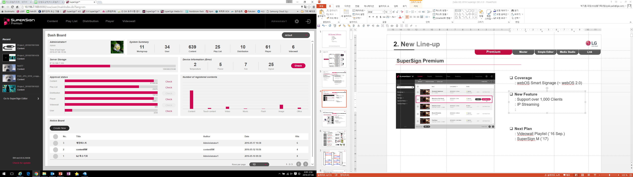
SuperSign CMS
Нові можливості:
Зручний інтерфейс
Забезпечення безпеки з
використанням HTTPS/SSL
Програвання 2-х відео
одночасно (PIP, PBP)
Трансляція IP потоку (UDP/RTP/RTSP)
Інтерфейс SuperSign CMS
Створення контенту для інтерактивних дисплеїв
Додавання ефектів при відтворенні плей-листів
Простий інтерфейс для створення розкладів
Завантаження відео та зображень на відео стіни без необхідності
додаткового редагування (з webOS 3.2)
Мобільна версія
Сумісність:
Працює з дисплеями з webOS та без webOS

Slide 6

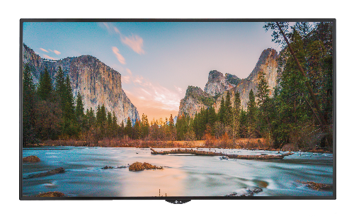
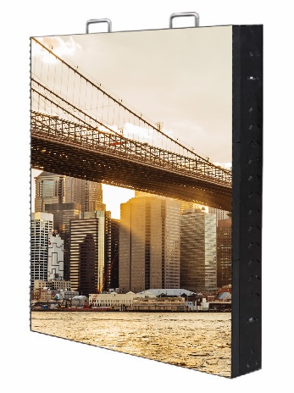

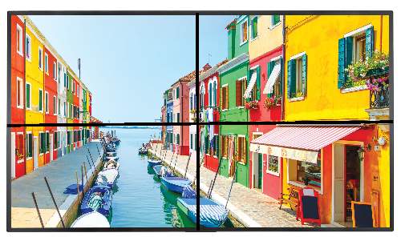

SuperSign CMS Переваги
Повна сумісність з signage-дисплеями компанії LG Electronics
LCD Signage дисплей
OLED
LED Signage
Дисплей
Відеостіна
Дисплей Ultra stretch
  Працює з дисплеями як на основі ОС webOS, так і без ОС webOS компанії LG

Slide 7
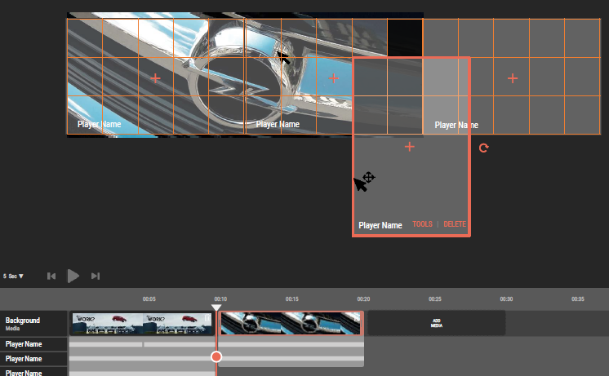
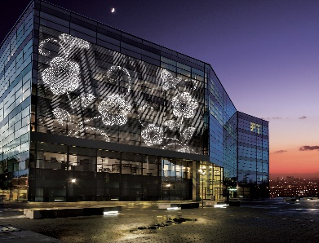
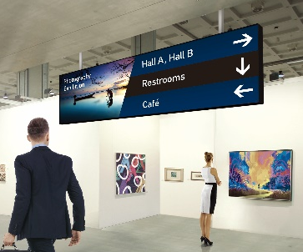
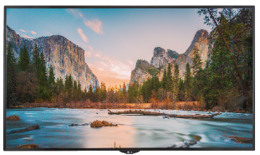

SuperSign CMS Переваги
Створення контенту для LED/LCD дисплеїв в одній програмі
  Підтримка декількох сцен для LED
  екранів
  Робота з макетами довільної
  форми для LED екранів
  Підтримка платформ на яких
  одночасно працюють як LCD
  дисплеї, так і LED екрани
SuperSign CMS Редактор
Signage Дисплей
Signage Дисплей
LED Екран А
LED Екран B
LED Екран С
Signage Дисплей
Signage Дисплей

Slide 8


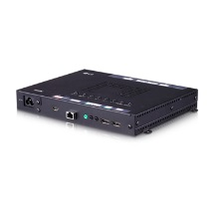

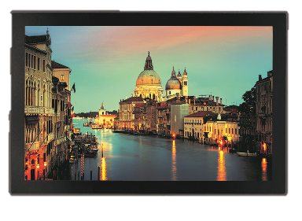



SuperSign CMS Переваги
Робота з дисплеями сторонніх виробників
Використання медіа плеєра WebOS Box дозволяє відображати контент на
обладнанні сторонніх виробників
  Керування з допомогою єдиного SuperSign CMS сервера
  Різноманітні функціональні можливості та висока продуктивність
  Підключення через HDMI інтерфейс
webOS Box
webOS Box
HDMI
HDMI
LED екрани
Дисплеї

Slide 9
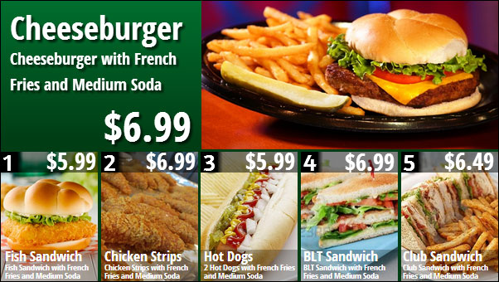








SuperSign CMS Переваги
Інтеграція з зовнішніми джерелами даних
Дозволяє безпосередньо завантажувати дані з зовнішніх джерел
При зміні даних у зовнішній БД зміни автоматично відобразяться на дисплеї
Підтримується створення робочих груп дисплеїв і підключення зовнішньої БД до відповідної робочої групи
Internet
Дані оновлюються автоматично
- MS SQL
- MySQL
- Oracle
- PostgreSQL
+ XML, Excel, CSV
Сервер
$4.99

Slide 10
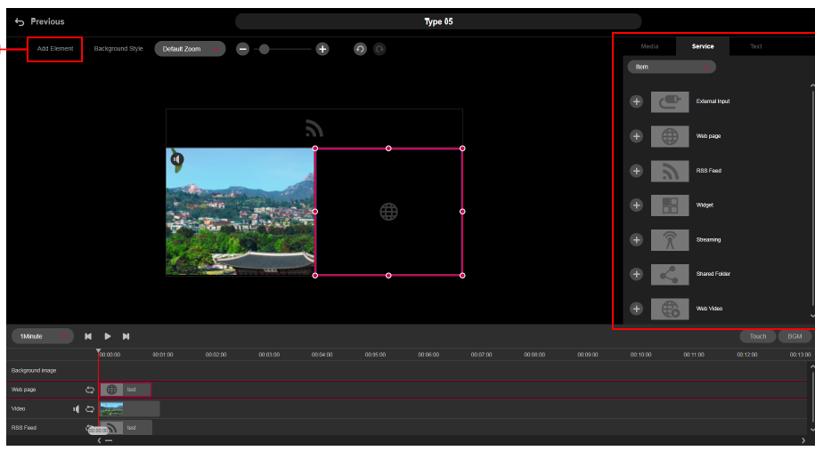
SuperSign CMS Ключові можливості
Створенная контенту
Дозволяє відтворювати контент за допомогою плейлистів та створювати індивідуальні шаблони, в які можуть бути включені:
Зображення
Відео
RSS
Web-сторінки
Потоки даних
Сигнал з зовнішніх джерел
Дані з зовнішніх пристроїв, що підключені до дисплеїв через вбудовану в дисплей точку доступу
Інтерфейс SuperSign CMS Editor
У шаблон можуть бути додані ефекти початку відтворення контенту, необхідність повтору і тривалість відтворення.

Slide 11


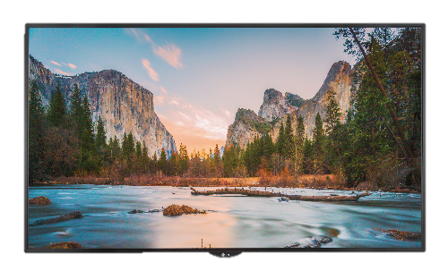





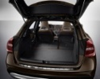


SuperSign CMS Ключові можливості
Відтворення відео
  Основні можливості
  Воспроизведение видео из внутренней
  памяти дисплея или с внешнего источника
  Передача відео з мобільного пристрою
  Потоки Відео даних
  Додавання ефектів відтворенн
  Web-відео (YouTube)
  Аудіо-дорожка
  Підтримка портретного режиму
Відтворення 2-х відеофрагментів одночасно
  Відтворення 2-х відеофрагментів одночасно на одному дисплеї*
  Розташування відеофрагментів у будь-якому місці на дисплеї.
Потоки даних
Зовнішній Вхід
Web-
відео
PIP
PBP
*Підтримується дисплеями з webOS 3.0 та вище.

Slide 12




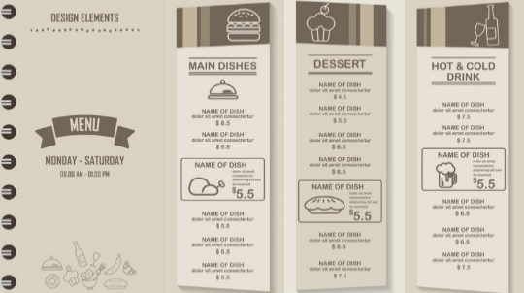
SuperSign CMS Ключові можливості
Відтворення контенту за розкладом
Створення розкладу для відтворення контенту та максимального залучення уваги аудиторії
Бизнес ланч
Понедельник – Пятница
с 12:00 до 14:00
Летнее меню
Июнь - Август
Основное меню
Понедельник – Воскресенье
с 8:00 до 12:00
с 14:00 до 24:00

Slide 13
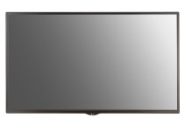







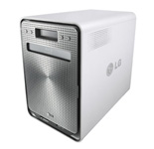


SuperSign CMS Ключові можливості
Відтворення фрагментів відео
Відправка на дисплей тільки бажаної області відео
Підтримка функцій обрізки/кадрування, обертання та зміни розмір
Вирізати/Кадрувати
Контент
Вирізати
Обернути
Змінити
Обернути
Змінити розмір

Slide 14
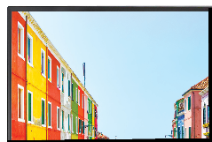
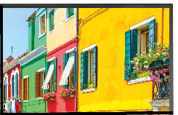

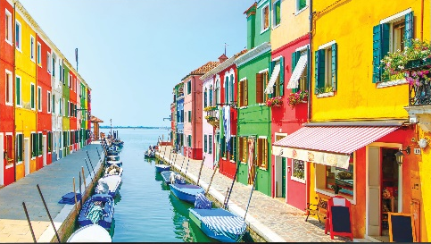

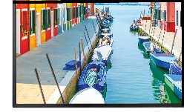
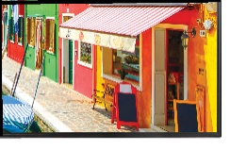
SuperSign CMS Ключові можливості
Просте створення контенту для відеостін
Дозволяє створювати і програвати контент на відео стіни без необхідності додаткового транскодування*
Варіант 1
Файл A
Файл B
SuperSign
Media
Editor
Розділення і
транскодування вихідного файлу
Файл C
Файл D
Відправка кожного файла
на свій монітор
Варіант 2
Без фрагментування та
транскодування*
Вихідний файл
Відправка єдиного
файлу на всі монітори
*Підтримується дисплеями з ОС webOS 3.0 та вище

Slide 15






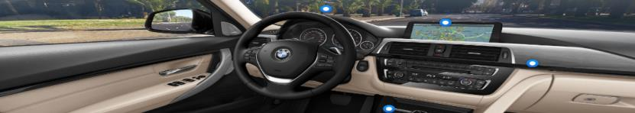
SuperSign CMS Ключові можливості
Створення контенту для інтерактивних дисплеїв
Магазин BMW
Крок 1: Перелік доступних
моделей
3 Серія
5 Серія
7 Серія
BMW 3 серія
Комфорт& Безпека
Крок 2: Програвання промо-відео обраної моделі і перехід до відповідного підменю
Дизайн
Ефективність
Назад
Комфорт & Безпека
Ambient Light
8.8” Контрольний дисплей
Console Cup-Holder
BMW Головний дисплей
Крок 3: Відображення обраного підменю
Назад
*Підтримується дисплеями з webOS 3.0 та вище

Slide 16


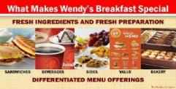

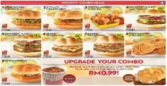

SuperSign CMS Ключові можливості
Створення багатоканальних трансляцій за розкладом
Відтворення кагатоканального контенту
  Контент для обох каналів може
  бути створений і завантажений
  паралельно
  Контент зберігається в пам'яті
  дисплея
  Перемикання між каналами проводиться за допомогою пульта управління без необхідності використання ПК
По замовчуванню
Канал 1
Канал 2
6:00 ~ 11:00
12:00 ~ 16:00
Промо-акції
Додавання паралельного каналу промо-акції для залучення відвідувачів
17:00 ~ 23:00
Канал «за замовчуванням»
Швидке перемикання на канал «по замовчуванню» при наявності помилок. Він може мати логотип або вітальне повідомлення

Slide 17



SuperSign CMS Ключові можливості
Індивідуальні налаштування відображення контенту
Робіть перегляд контенту максимально приємним для відвідувачів, встановлюючи індивідуальні параметри відображення щодо часу доби, об'єму аудиторії
Яскравість max: 8:30 – 17:30
Час відображення: 8:30 – 17:30
Рівень гучності 50%:
10:00 – 17:30
Яскравість 50%: 17:31 – 8:29
Час відображення: 17:31 – 8:29
Рівень гучності max:
17:31 – 22:00

Slide 18


SuperSign CMS Мобільна версія
Створення контенту та керування відтворенням з мобільних пристроїв
Підтримуються всі функції версії SuperSign CMS для ПК з Web інтерфейсом
Інтерфейс мобільної версії SuperSign CMS

Slide 19
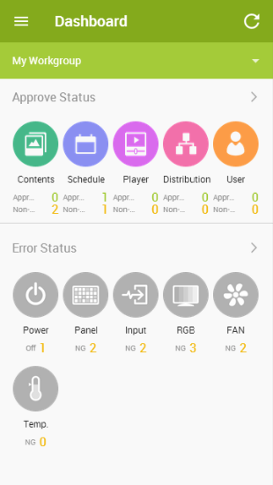






SuperSign CMS Повідомлення
Повідомлення про помилки по email
При виникненні помилок відтворення SuperSign CMS дозволяє повідомляти адміністратору про помилки по email
Процес оповіщення по email
Детектируемые ошибки
Втрачений
зв'язок
Миттєве надсилання
Повідомлення про помилку відправляється негайно після її виникнення
Повторні повідомленням
Повторні повідомлення можуть відправлятися з періодичністю, що налаштувується
(30 хв. - 2 год.)
Internet
Відправлення
E-mail
E-mail
Адмін

Slide 20




SuperSign CMS SuperSign Master
Розширення кількості підтримуваних клієнтів
SuperSign Master дозволяє об'єднувати існуючі сервери з SuperSign CMS в єдиний домен і керувати ними
Підтримка всіх протоколів, які підтримуються продуктами сімейства SuperSign
Протестована робота в кількості 4000 дисплеїв
Здійснюється підтримка збалансованого навантаження
Дисплей 1
…
(~1,000 пристроїв)
Дисплей n
…
Дисплей 1
…
(~1,000 пристроїв)
Дисплей m

Slide 21
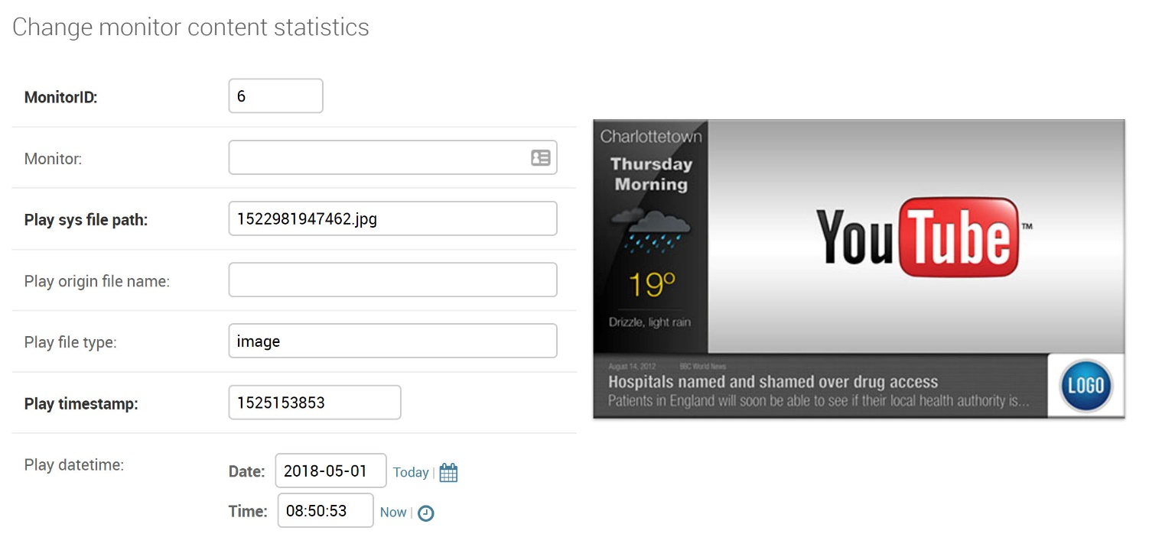
SuperSign WEB з інтеграцією і додатковим функціоналом
Робоче вікно SuperSign Web значно розширює можливості для рекламодавців за рахунок розширеного модуля статистики та звітності, а також функцій віддаленого презентера на дисплеї і реалізації штатними засобами зв'язку ПО + дисплей LG Web OS.
Генерація зручних звітів для клієнтів рекламодавців з можливістю індивідуалізації формату (online с таймингом скриншотов, Excel PieChart, raw data)
Налаштування звітів як для власника системи дисплеїв так і для клієнтів, що користуються особистим кабінетом

Slide 22
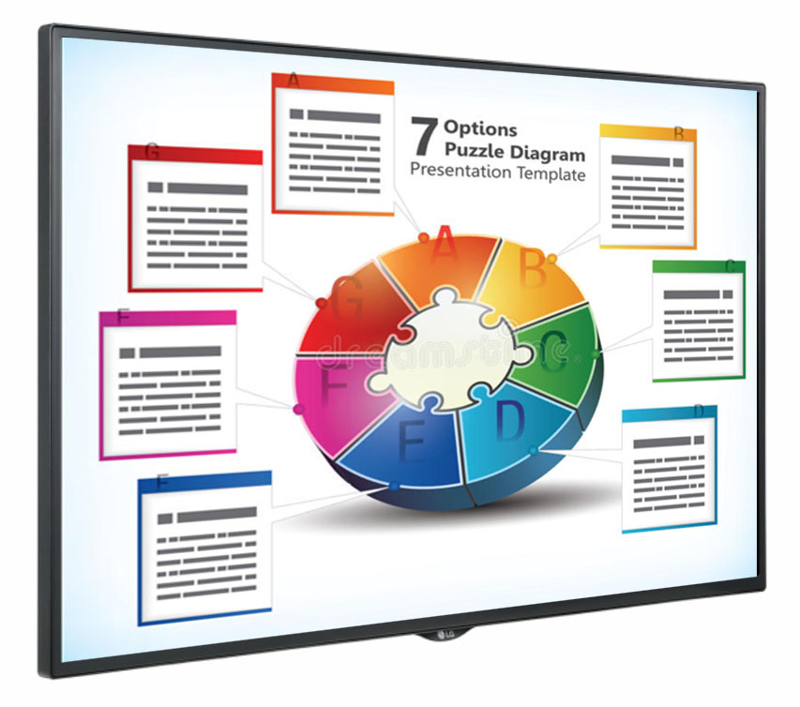
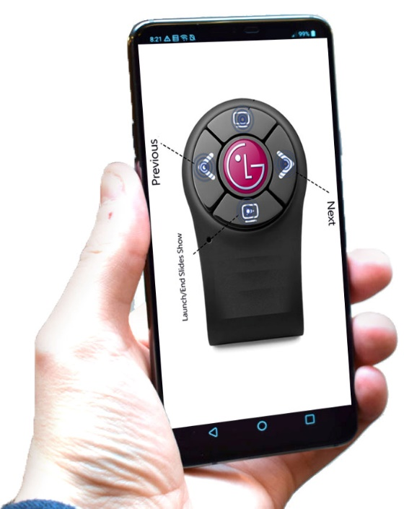
SuperSign WEB з інтеграцією і додатковим функціоналом
Робоче вікно SuperSign Web дозволяє максимально ефективно використовувати систему дисплеїв для офісних завдань, заощаджуючи гроші на закупівлю морально-застарілих засобів для проведення презентацій
Дистанційний Презентер
Використання гаджетів для віддалених презентацій на дисплеї (PowerPoint, PDF) зі зручним інтуїтивно зрозумілим керуванням.
Можливість надання доступу до віртуального пульта презентера численним користувачам

Slide 23
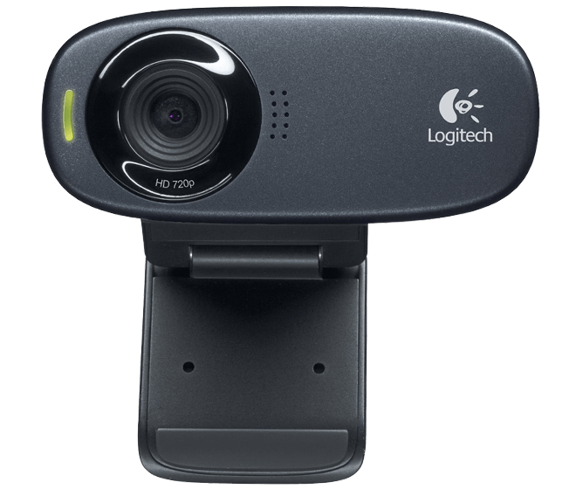
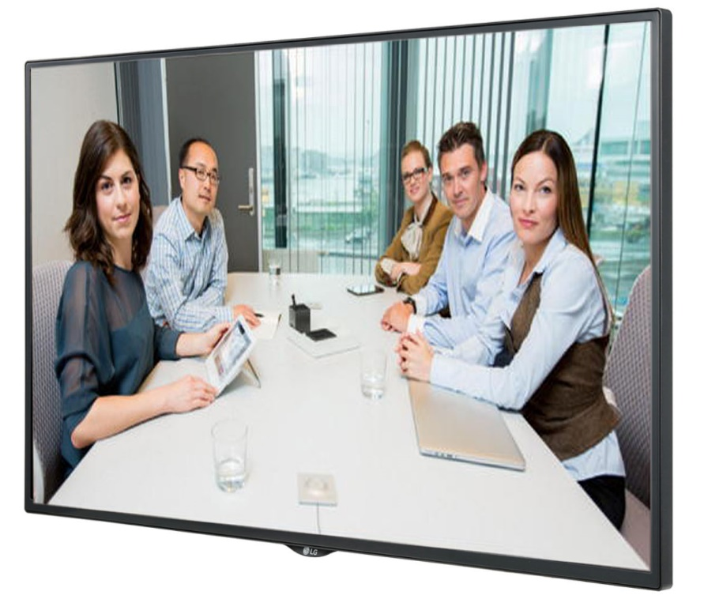
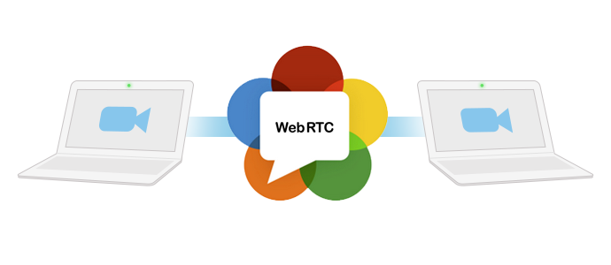
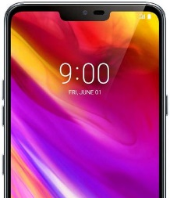
SuperSign WEB з інтеграцією і додатковим функціоналом
Фреймворк SuperSign Web підтримує створення P2P відеоконференц-зв'язку на основі Web RTC, легко інтегруючи панелі на базі Web OS з веб-камерами.
Відеоконференц-зв'язок
Реалізація мульти-потокової ВКС і підтримка мульти-платформних пристроїв відкриває широкі можливості для застосування програмно-апаратної зв'язки SuperSign WEB + Web OS дисплеїв

Slide 24
Додаток

Slide 25
SuperSign CMS Системні вимоги
Системні вимоги SuperSign CMS
Сервер
Зміст | Специфікації
Кількість інформаційний дисплеїв в системі/ Тип процессора | ~ 50 | Intel Core 2 Duo (2.5 ГГц) або вище
 | ~ 500 | Intel i7 або вище
 | ~ 1000 | Intel XEON E5-2676 v3 8 Core або вище
Операційна пам’ять | 4 ГБ або більше
Накопичувач | 40 ГБ або більше вільногопростору диску
Пропускна здатність мережі | 100 Мбіт/с або вище
Операційна Система | Windows 7, Windows 8,1, Windows 10, Windows Server 2012 R2, Windows Server 2016
Кліент
Зміст | Специфікації
Веб-переглядач | Версії Internet Explorer 10 або новіший/ Chrome 50 або новіший

Slide 26
SuperSign CMS Версії webOS
Функції | Перелік | webOS 2.0 | webOS 3.0 | webOS 3.0+ | Non-webOS
Дисплеї | Розподільча здатність | MAX 3840 x 2160 (UHD) | MAX 3840 x 2160 (UHD) | MAX 3840 x 2160 (UHD) | MAX 1920 x 1080 (FHD)
 | Орієнтація | Альбомна, Книжкова | Альбомна, Книжкова | Альбомна, Книжкова | Альбомна
Зображення | Формати | jpg, jpeg, bmp, png | jpg, jpeg, bmp, png | jpg, jpeg, bmp, png | jpg, jpeg, bmp, png
Відео | Розподільча здатність | UHD | UHD | UHD | FHD
 | Одночасне відтворення | 1 файл відео | 1 файл відео | 2 файли відео | 1 файл відео
 | Звук | без BGM разом з Відео | без BGM разом з Відео | без BGM разом з Відео | без BGM разом з Відео
 | Формати | mpg, mpeg, dat, ts, trp, tp, mp4, mkv, avi | asf, avi, mp4, mov, mkv, mts, mpg, mpeg, ts, trp, tp, vob, wmv, 3gp, 3g2 | asf, avi, mp4, mov, mkv, mts, mpg, mpeg, ts, trp, tp, vob, wmv, 3gp, 3g2 | mpg, mpeg, dat, ts, trp, tp, mp4, mkv, avi
Документи | PPT | Підтримується | Підтримується | Підтримується | Підтримується
 | PDF | Підтримується | Підтримується | Підтримується | Підтримується
Flash | Розподільча здатність | FHD | FHD | FHD | X
 | SWF | Підтримується | Підтримується | Підтримується | X
Web-контент | # Відео-Потік | X | 1 | 2 | X
 | IP-потоки | X | UDP / RTP / RTSP / HLS / DASH / Smooth Streaming | UDP / RTP / RTSP / HLS / DASH / Smooth Streaming | X
Синхронізаця | Відео синхр. | Підтримується | Підтримується | Підтримується | X
 | Плей-лист | X | Підтримується | Підтримується | X
 | Програвання форматів відео | X | X | Підтримується | X
Інтерактивнй контент | Створення | X | Підтримується | Підтримується | X

Slide 27

Дякуємо за увагу!
www.lg-b2b.com.ua E-mail: info@lg-b2b.com.ua

